Slide 1
Euskera, euskara, üskara, euskeria, langue basque, lengua vasca, basque language, baskische Sprache, baskický jazyk...
Los origenes de la lengua vasca. Un enigma europeo.
http://www.eitb.tv/es/#/video/1494840769001
Hizkuntza bat ez da galtzen ez dakitenek ez dutelako hitz egiten, baizik eta dakitenek ez dutelako erabiltzen

Slide 2
El euskara
No es una lengua indoeuropea
Lengua isla
Documento latino de 1167: el rey navarro Sancho VI el Sabio llama a la lengua “lingua navarrorum”.
En 1545: Bernard Etxepare, “Linguae Vasconum Primitiae”, Bordeaux
1571: Joanes Leizarraga, primera traduccion del TN
1643: Axular, “Gero”
Neologismos del s.XIX: Sabino Arana
En el siglo XIX: se intensifica la llegada de vascos a America procedentes de las areas mas rurales del Pais Vasco y vascofonas.
1907: Julio de Urquijo funda la Revista Internacional de Estudios Vascos (Riev).
1914: se crea la primera IKASTOLA
1918: Real Academia de la Lengua Vasca o Euskaltzaindia; y tambien la sociedad de Estudios Vascos-Eusko Ikaskuntza.
1936: el primer Estatuto Vasco de autonomia.
1939: se abole la II. Republica y con ello el Estatuto Vasco con su oficialidad de la lengua.
1978: se aprueba la constitucion Española, “El DERECHO a usar la lengua vasca”.

Slide 3
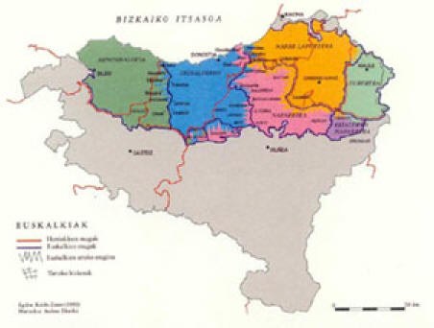
El euskera o lengua vasca: retos
Evolucion historica
Dialectos e idiomas unificados
Situacion actual

Slide 4
El Pais y la lengua
Araba, Bizkaia y Gipuzkoa integran la CAV del Pais Vasco, por el Estatuto de Autonomia de 1979 y su capital es Vitoria-Gasteiz.
Navarra es la CFN por el Estatuto de 1982, con su capital Pamplona-Iruñea
Las tres provincias vascas de Francia estan incluidas desde 1790 en el Departamento de los Pirineos Atlanticos en la region de Aquitania.

Slide 5
Origen
El euskera es posiblemente la lengua mas antigua del Continente Europeo.
El euskara data del II. Milenio aC.
Va en pleno periodo Neolitico (4000 aC hasta 2500 aC) se hablaba euskara, si bien la fecha exacta de su origen se desconoce y podria ser anterior.

Slide 6
Declive territorial XIX y XX
Causas propias: dejadez familiar, desprestigio social del euskera en sectores modernizantes, escaso interes por la alfabetizacion...
Causas ajenas: influencia del español y frances en la vida cotidiana, prohibicion durante la dictadura, ausencia en los medios de comunicacion y enseñanza obligatoria en español y frances, inmigracion...

Slide 7
Poblacion y poblamiento
La poblacion actual total es de alrededorde 2.900.000 habitantes.
El territorio mas poblado es Bizkaia (1.160.000), seguido de Gipuzkoa (684.000) y Goi-Nafarroa (528.000). En Araba 279.000 y en Lapurdi 204.000. Los menos poblados son Behe-Nafarroa (29.000) y Zuberoa (16.000).

Slide 8
Vascoparlantes o euskaldunes
Euskal Herria o Pais Vasco: %22
Bizkaia: %17; Gipuzkoa: %44; Nafarroa: %10; Araba: %7; Lapurdi: %27; Behe-Nafarroa: %62; Zuberoa: %64.

Slide 9
Situacion actual
1979: AEK o coordinadora de Alfabetizacion y euskaldunizacion. KORRIKA.
1982: HABE o Instituto de Euskaldunizacion y alfabetizacion de Adultos.
1982: ley de Normalizacion y Uso del Euskara y se crea EITB.
1990: Euskaldunon Egunkaria.
Desde 1949 se celebra el dia internacional del Euskara el 3 de diciembre.
Desde 1932 se celebra el dia de la patria vasca el domingo de pascua.

Slide 10
La produccion cultural y la promocion del euskara
Produccion editorial, musica, bertsolarismo, teatro y cine.

Slide 11
La literatura en euskara despues de La Guerra Civil
Años 50-60: obras literarias originales y de reedicion de obras clasicas
A partir de 1975 literatura vasca es extendida como una manera de expresion artistica.

Slide 12
Kirmen Uribe
Manzanas-Sagarrak

